Slide 1
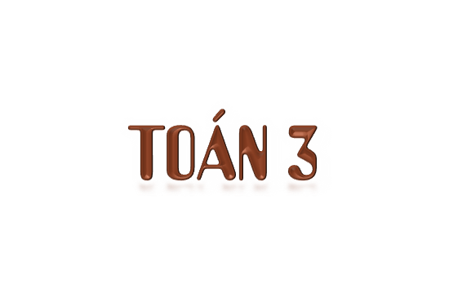



Tiết 2

Slide 2
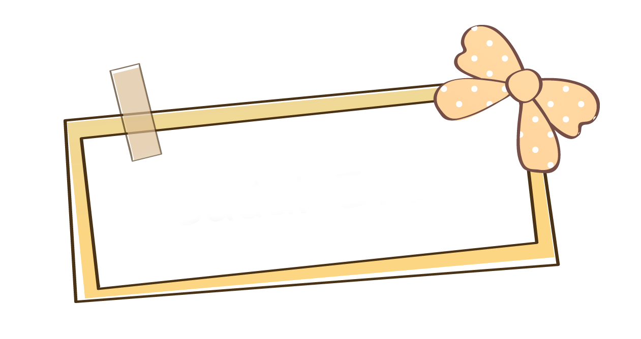





Slide 3
PHÉP TÍNH NÀO THỰC HIỆN ĐÚNG?
3
2
7
9
4
3
2
7
9
4
0
7
8
1
8
0
7
8
1
9
3
6
3
6
4
0
S
Đ

Slide 4


Slide 5

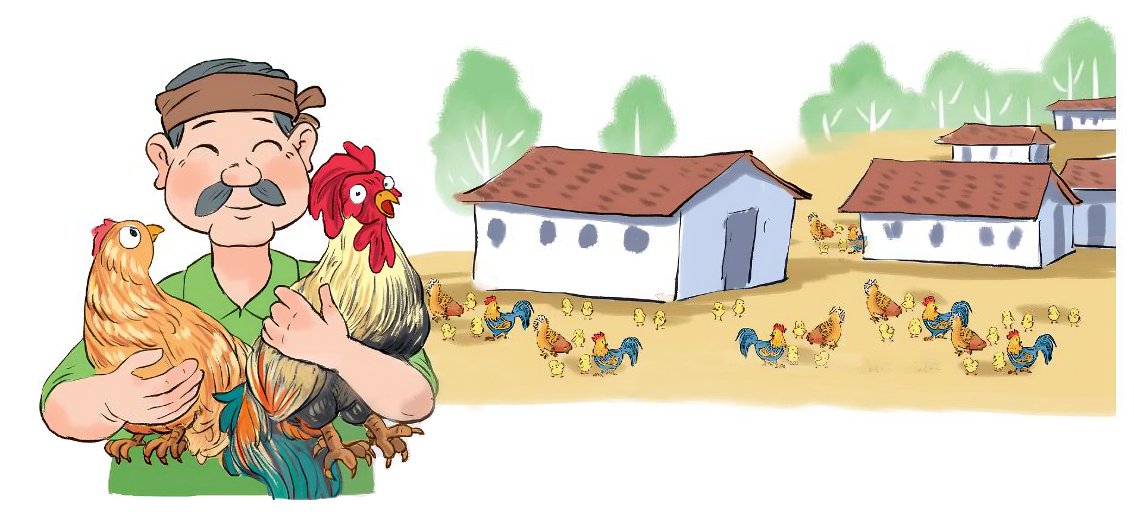
a) Phú ông có 9 365 con gà. Phú ông đổi số gà đó để lấy thóc, cứ 3 con gà đổi được 1 thúng thóc. Hỏi phú ông đổi được nhiều nhất bao nhiêu thúng thóc và còn thừa mấy con gà?

Slide 6

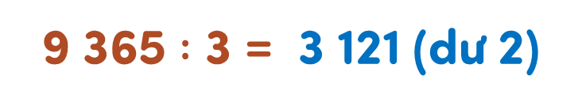
9 365 $:$ 3 = ?
9
3
6
5
3
9 chia 3 được 3, viết 3.
3 nhân 3 bằng 9; 9 trừ 9 bằng 0.
0
3
3
1
2
1
Hạ 3; 3 chia 3 được 1, viết 1.
0
6
1 nhân 3 bằng 3; 3 trừ 3 bằng 0.
0
5
Hạ 6; 6 chia 3 được 2, viết 2.
2
2 nhân 3 bằng 6; 6 trừ 6 bằng 0.
9 365 $:$ 3 = 3 121 (dư 2)
Hạ 5; 5 chia 3 được 1, viết 1.
1 nhân 3 bằng 3; 5 trừ 3 bằng 2.

Slide 7

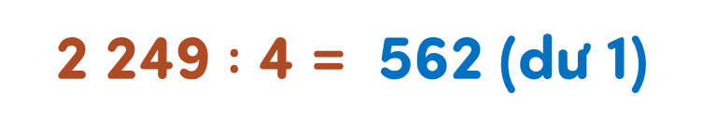
2 249 $:$ 4 = ?
22 chia 4 được 5, viết 5.
2
2
4
9
4
5 nhân 4 bằng 20; 22 trừ 20 bằng 2.
2
4
5
6
2
Hạ 4; được 24; 24 chia 4 được 6, viết 6.
0
9
6 nhân 4 bằng 24; 24 trừ 24 bằng 0.
1
Hạ 9; 9 chia 4 được 2, viết 2.
2 nhân 4 bằng 8; 9 trừ 8 bằng 1.
2 249 $:$ 4 = 562 (dư 1)

Slide 8
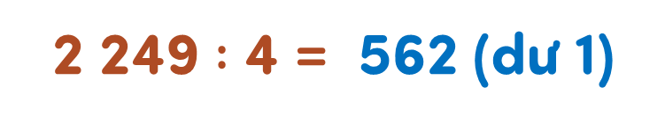
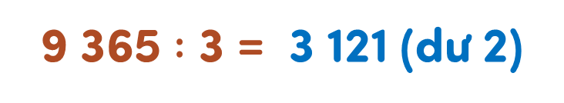
9
3
6
5
3
2
2
4
9
4
0
3
3
1
2
1
2
4
5
6
2
0
6
0
9
0
5
1
2
9 365 $:$ 3 = 3 121 (dư 2)
2 249 $:$ 4 = 562 (dư 1)
Số dư nhỏ hơn số chia

Slide 9


Muốn thực hiện phép chia số có bốn chữ số cho số có một chữ số ta thực hiện theo 2 bước:
Bước 1: Đặt tính
Bước 2: Tính (chia từ trái sang phải)
Ở mỗi lượt chia, thực hiện lần lượt các phép tính: chia, nhân, trừ.
Số dư nhỏ hơn số chia

Slide 10


Slide 11
Làm câu a) vào vở. Câu b) làm vào SGK
1
a) Tính.
6
7
2
9
6
4
1
6
3
8
b)
Số
?
Phép chia | Số bị chia | Số chia | Thương | Số dư
6 729 : 6 | ? | ? | ? | ?
4 163 : 8 | ? | ? | ? | ?
?
?
?
?
?
?

Slide 12
1
a) Tính.
6
7
2
9
6
4
1
6
3
8
0
7
1
1
2
1
1
6
5
2
0
1
2
0
3
0
9
3
3

Slide 13
1
a) Tính.
6
7
2
9
6
4
1
6
3
8
0
7
1
1
2
1
1
6
5
2
0
1
2
0
3
0
9
3
1
b)
Số
?
3
Phép chia | Số bị chia | Số chia | Thương | Số dư
6 729 : 6 | ? | ? | ? | ?
4 163 : 8 | ? | ? | ? | ?
6 729
6
1 121
3
4 163
8
520
3

Slide 14
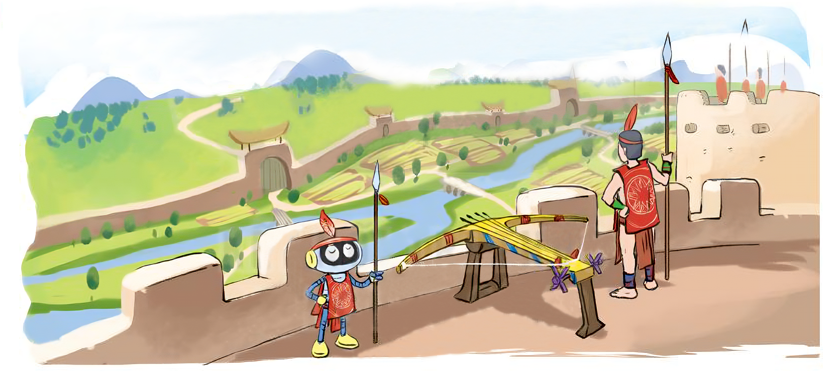
2
Đội quân của tướng Cao Lỗ có 6 308 người. Tướng quân muốn chia số người ấy thành các nhóm nhỏ, mỗi nhóm 7 người. Hỏi có thể chia thành bao nhiêu nhóm và còn dư mấy người?

Slide 15




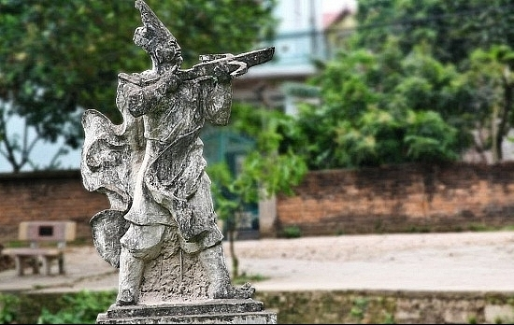




Tướng quân Cao Lỗ là một vị tướng giỏi của An Dương Vương. Theo truyền thuyết, ông là người chế tạo ra nỏ thần mỗi lần bắn được hàng trăm mũi tên.

Slide 16

2
Đội quân của tướng Cao Lỗ có 6 308 người. Tướng quân muốn chia số người ấy thành các nhóm nhỏ, mỗi nhóm 7 người. Hỏi có thể chia thành bao nhiêu nhóm và còn dư mấy người?
Làm vào vở
Tóm tắt
7 người:
1 nhóm
6 308 người:
... nhóm ?
Còn dư:
... người ?

Slide 17
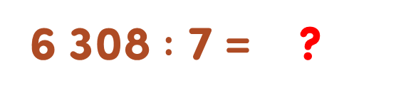
2
Tóm tắt
7 người:
1 nhóm
6 308 người:
... nhóm ?
Còn dư:
... người ?
Bài giải
Số nhóm và số người còn dư là
6 308 $:$ 7 = ?
901
(dư 1)
Đáp số: 901 nhóm và dư 1 người

Slide 18
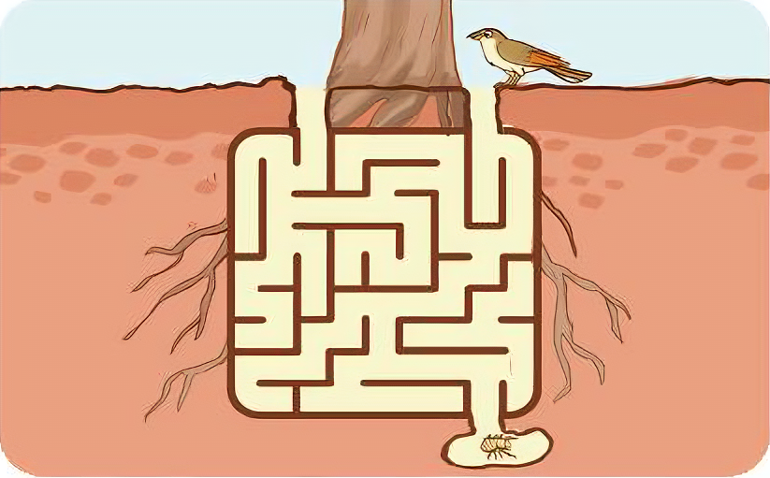
3
a) Một con kiến chúa có tuổi thọ là 9 490 ngày và gấp đôi tuổi thọ của ve sầu. Hỏi ve sầu có tuổi thọ là bao nhiêu ngày?
b) Tìm đường đi cho ve sầu chui lên mặt đất mà không gặp con chim.
Làm câu a) vào vở. Câu b) làm vào SGK
a)
Tóm tắt
9 490 ngày
Kiến chúa:
Ve sầu:
? ngày

Slide 19
3
a)
Tóm tắt
9 490 ngày
Kiến chúa:
Ve sầu:
? ngày
Bài giải
Tuổi thọ của ve sầu là:
4 745
9 490 : 2 = ? (ngày)
Đáp số:
4 745 ngày

Slide 20
Trong thực tế, tuổi thọ của ve sầu rất đa dạng, chẳng hạn giống ve sầu Neotibicen (màu xanh) sống từ 2 đến 5 năm còn giống ve sầu Magicicada (màu đen nâu) có tuổi thọ từ 13 đến 17 năm. “Trứng nở thành ấu trùng con sẽ chui ngay xuống đất. Sau một thời gian dài ấu trùng ve sầu sẽ chui lên mặt đất, lột xác để ca hát và sinh sản trong một thời gian rất ngắn.”. Nhưng khi chui lên khỏi mặt đất, ve sầu sẽ phải đối mặt với nhiều loài ăn thịt.

Slide 21
3
b) Tìm đường đi cho ve sầu chui lên mặt đất mà không gặp con chim.

Slide 22


